Slide 1
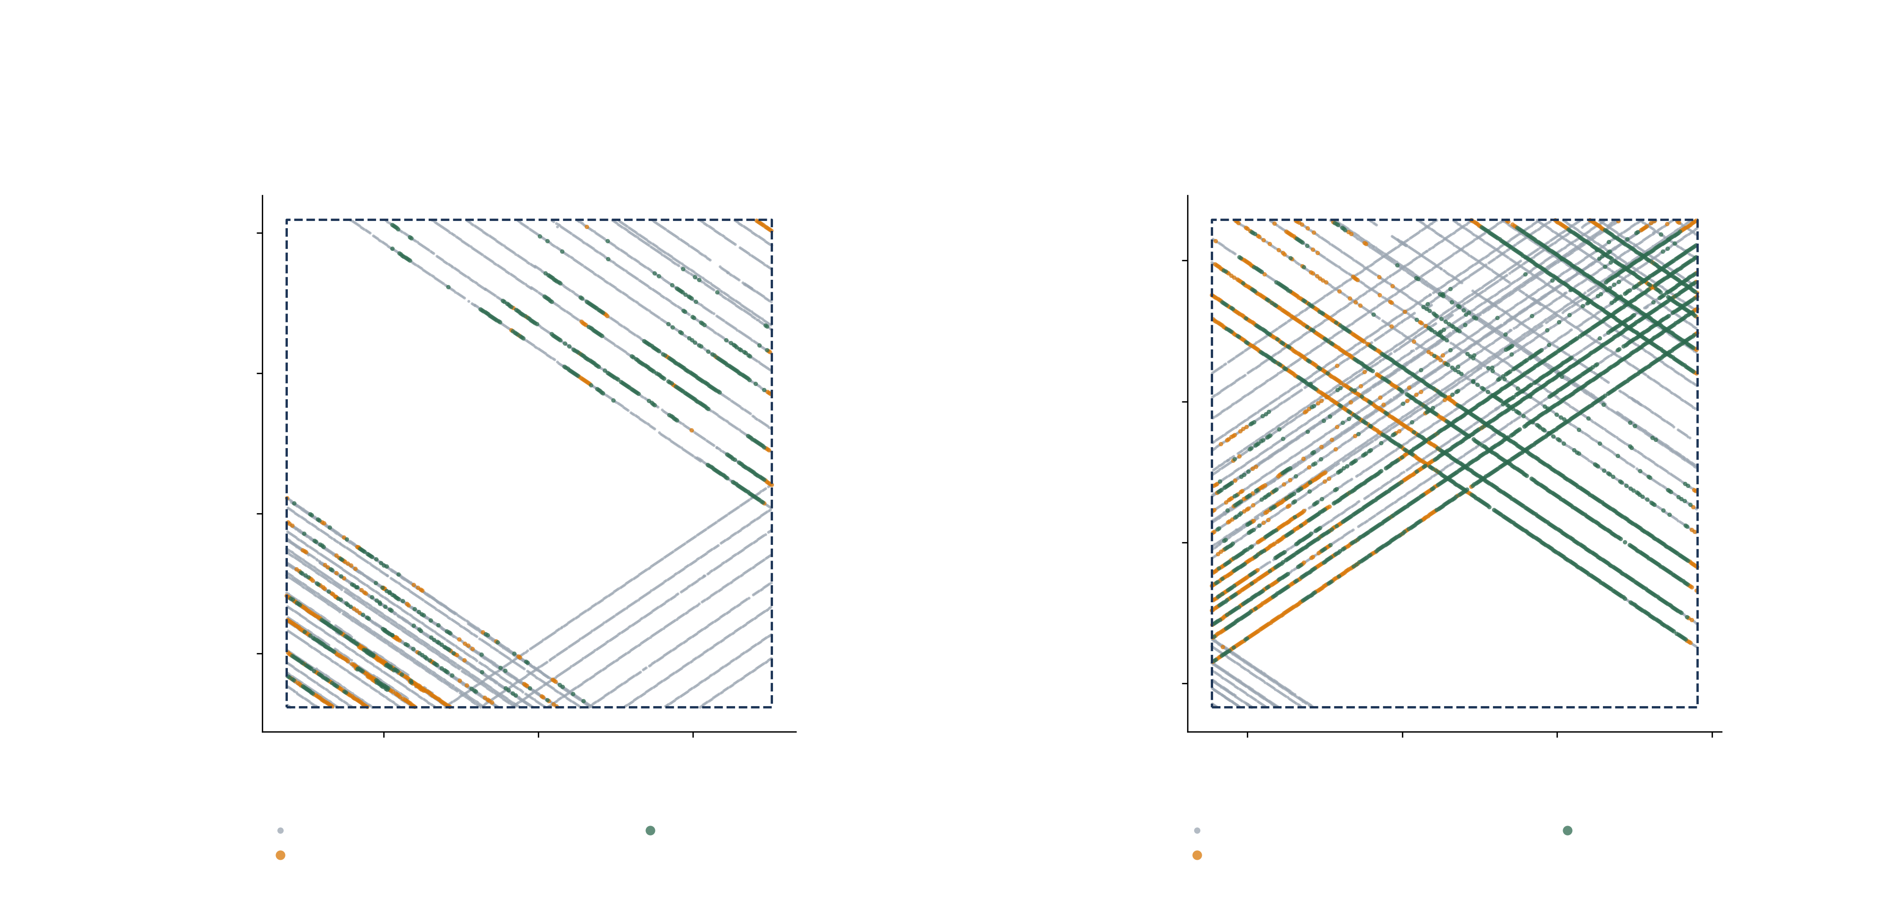
GEDI no cubre el terreno: son líneas de disparos a lo largo de la órbita
y los descartes por pendiente no están repartidos al azar, caen sobre las laderas
Bosque — recinto de 15 × 15 km
Estepa — recinto de 15 × 15 km
−42,56
−42,72
−42,60
−42,76
latitud (°)
latitud (°)
−42,64
−42,80
−42,68
−42,84
−71,56
−71,50
−71,44
−71,20
−71,14
−71,08
−71,02
longitud (°)
longitud (°)
descartadas por calidad (5.263)
válidas (690)
descartadas por calidad (7.181)
válidas (3.083)
descartadas por pendiente (335)
descartadas por pendiente (957)

